Slide 1
Geschlechtsspezifische Überlegungen und interkulturelles Management zum Verständnis von Gewalt am Arbeitsplatz (1)
Die Unterstützung der Europäischen Kommission für die Erstellung dieser Veröffentlichung stellt keine Billigung des Inhalts dar, welcher nur die Ansichten der Verfasser wiedergibt, und die Kommission kann nicht für eine etwaige Verwendung der darin enthaltenen Informationen haftbar gemacht werden

Slide 2
Themen
Geschichte und Entwicklungen des Arbeitsmarktes und ihre Beziehung zu geschlechtsspezifischen Ungleichheiten am Arbeitsplatz (UNIT 1)
Geschlechtsspezifische Merkmale auf Führungsebene - am Arbeitsplatz (UNIT 2)
Mikro- und Machtpolitik in Organisationen (UNIT 2)
Definition und Unterscheidung zwischen Stereotypen, Vorurteilen und Klischees (UNIT 2)

Slide 3
Lernergebnisse
1. er/sie ist in der Lage, zwischen Stereotypen, Vorurteilen und Klischees zu unterscheiden.
2. er/sie ist in der Lage, geschlechtsspezifische Merkmale im Arbeitskontext, insbesondere auf der Führungsebene, zu erkennen.
3. er/sie ist in der Lage, mit mikro- und machtpolitischen Dynamiken in der Organisation umzugehen.

Slide 4
Allgemeiner Überblick
Einheit 1
Das 1. Modul besteht aus 2 Einheiten
Einheit 1: Geschichte des Arbeitsmarktes und geschlechtsspezifische Ungleichheiten am Arbeitsplatz
Die Geschichte der Entwicklung des Arbeitsmarktes, seine Definitionen, die schrittweise Einbeziehung und Beteiligung von Frauen am Arbeitsmarkt werden untersucht.
Einheit 2: Geschlechtsspezifische Merkmale auf der Führungsebene, mikro- und machtpolitische Dynamiken in der Organisation
1. Geschichte des Arbeitsmarktes und geschlechtsspezifische Ungleichheiten am Arbeitsplatz
Entwicklung, Definitionen, Politik

Slide 5
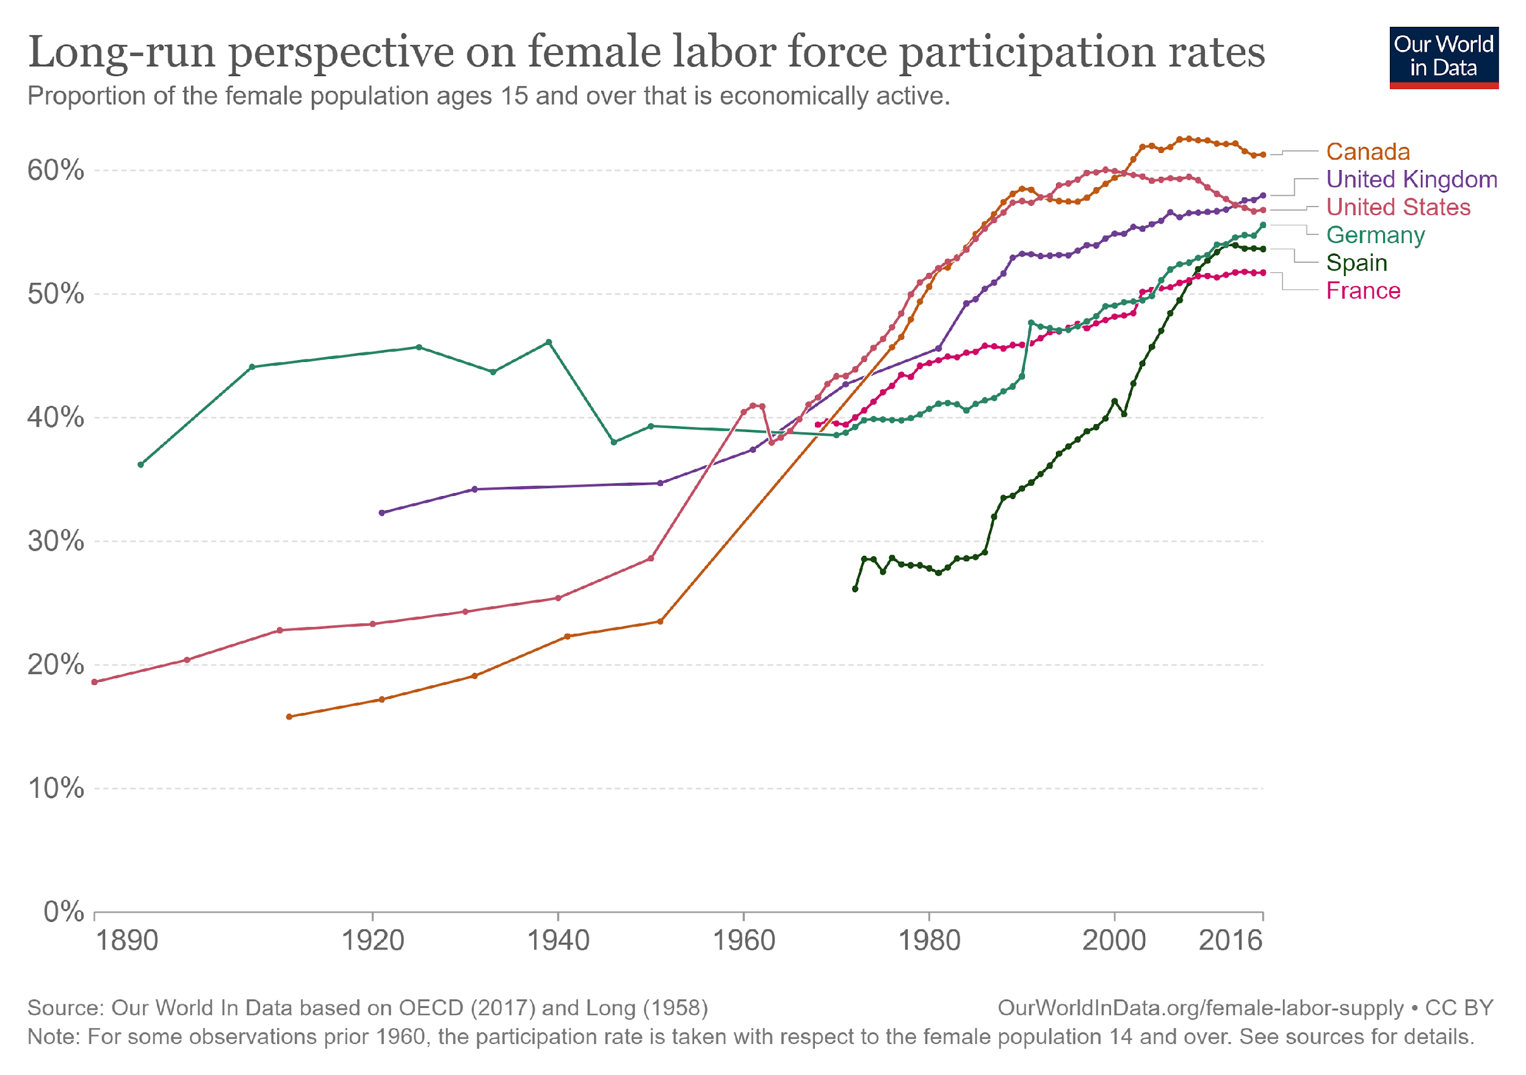
Die Beteiligung von Frauen am Arbeitsmarkt im 20. Jahrhundert wächst:
https://www.weedout.eu/
Notes:
Esteban Ortiz-Ospina, Sandra Tzvetkova und Max Roser (2018), Beschäftigung von Frauen. https://ourworldindata.org/female-labor-supply#labor-force-participation

Slide 6
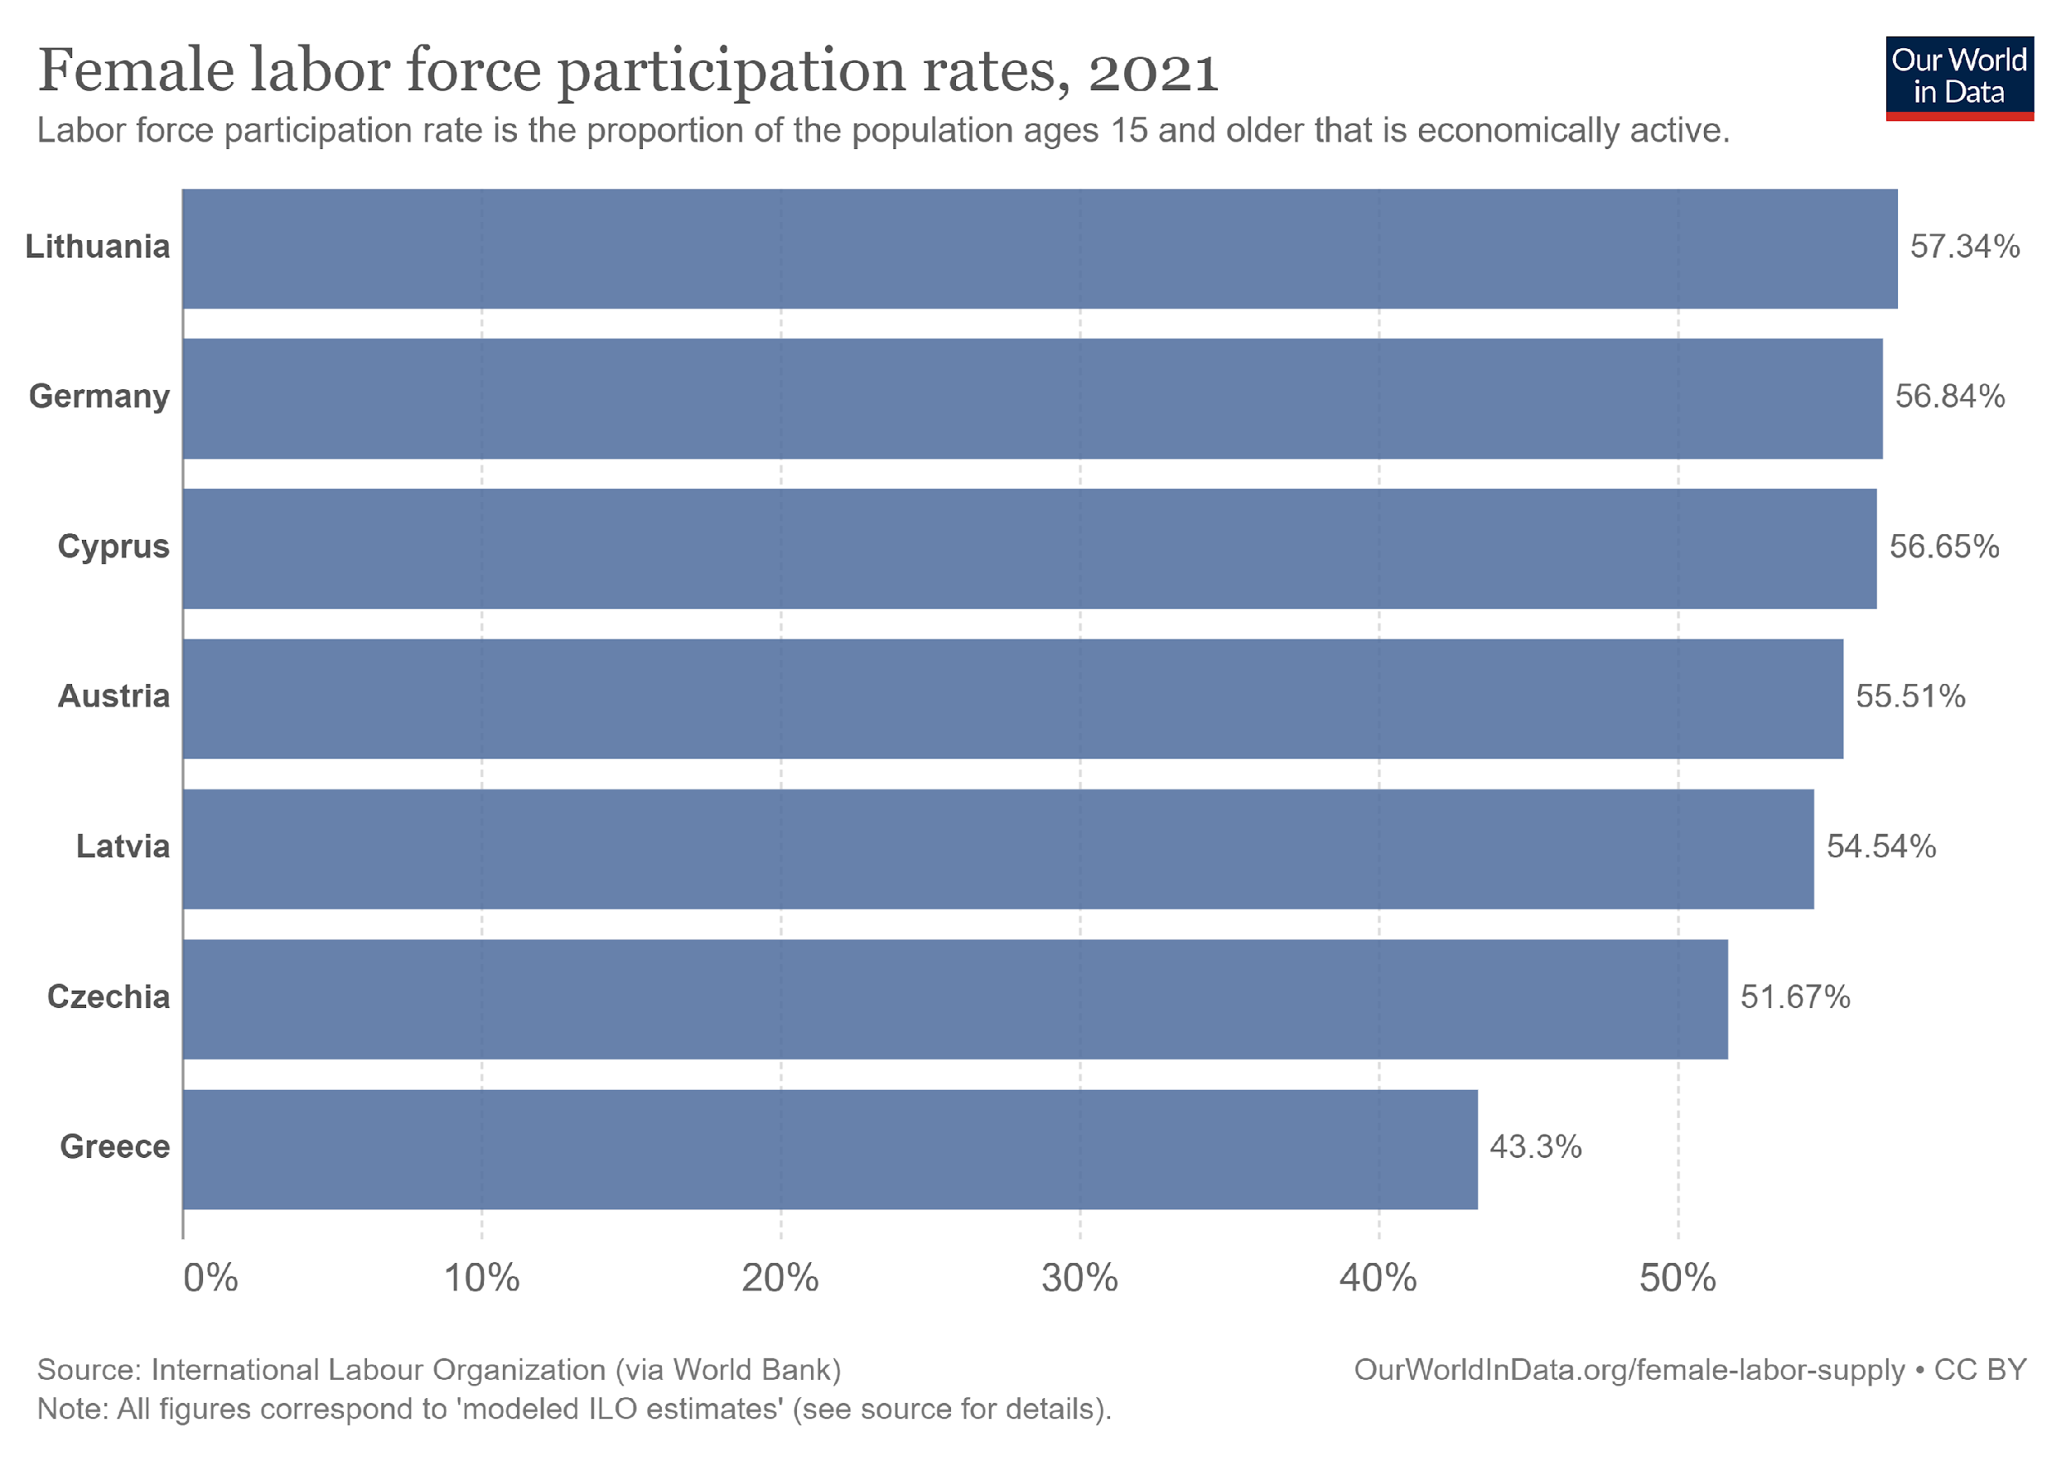

Slide 7
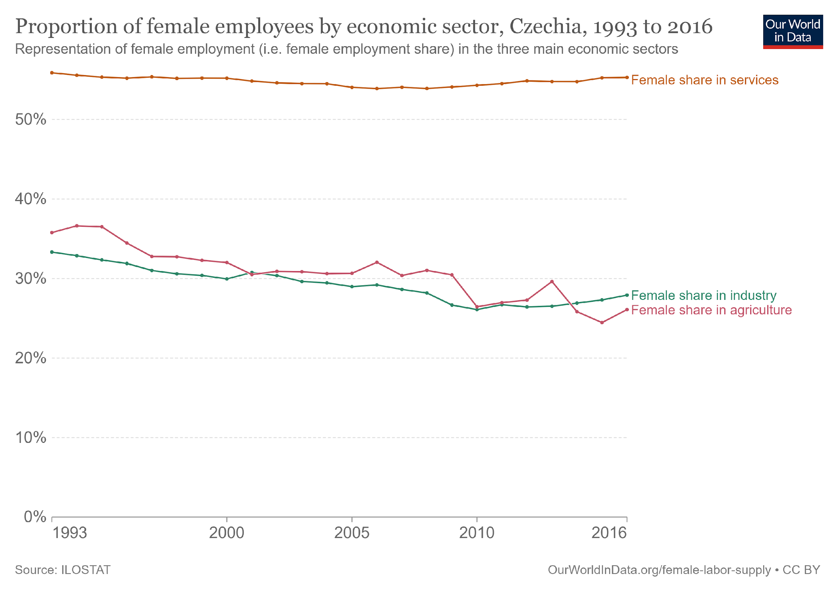
Die Vertretung von Frauen auf dem Arbeitsmarkt in verschiedenen Wirtschaftssektoren
In den meisten Ländern - "berufliche Segregation":
Frauen sind in bestimmten Berufen überproportional vertreten.
Frauen dominieren im Hotel-, Gaststätten- und Cateringsektor (HORECA-Sektor)
In der Gesamtwirtschaft sind 46,1 % der Beschäftigten Frauen.
Im Gastgewerbe liegt dieser Wert bei 53,7 %.
Notes:
Frauen haben im Hotel- und Gaststättengewerbe und im Tourismus schon seit geraumer Zeit einen dominierenden Platz. In der Gesamtwirtschaft sind 46,1 % der Beschäftigten Frauen, aber im Gastgewerbe ist diese Zahl auf 53,7 % gestiegen.

Slide 8
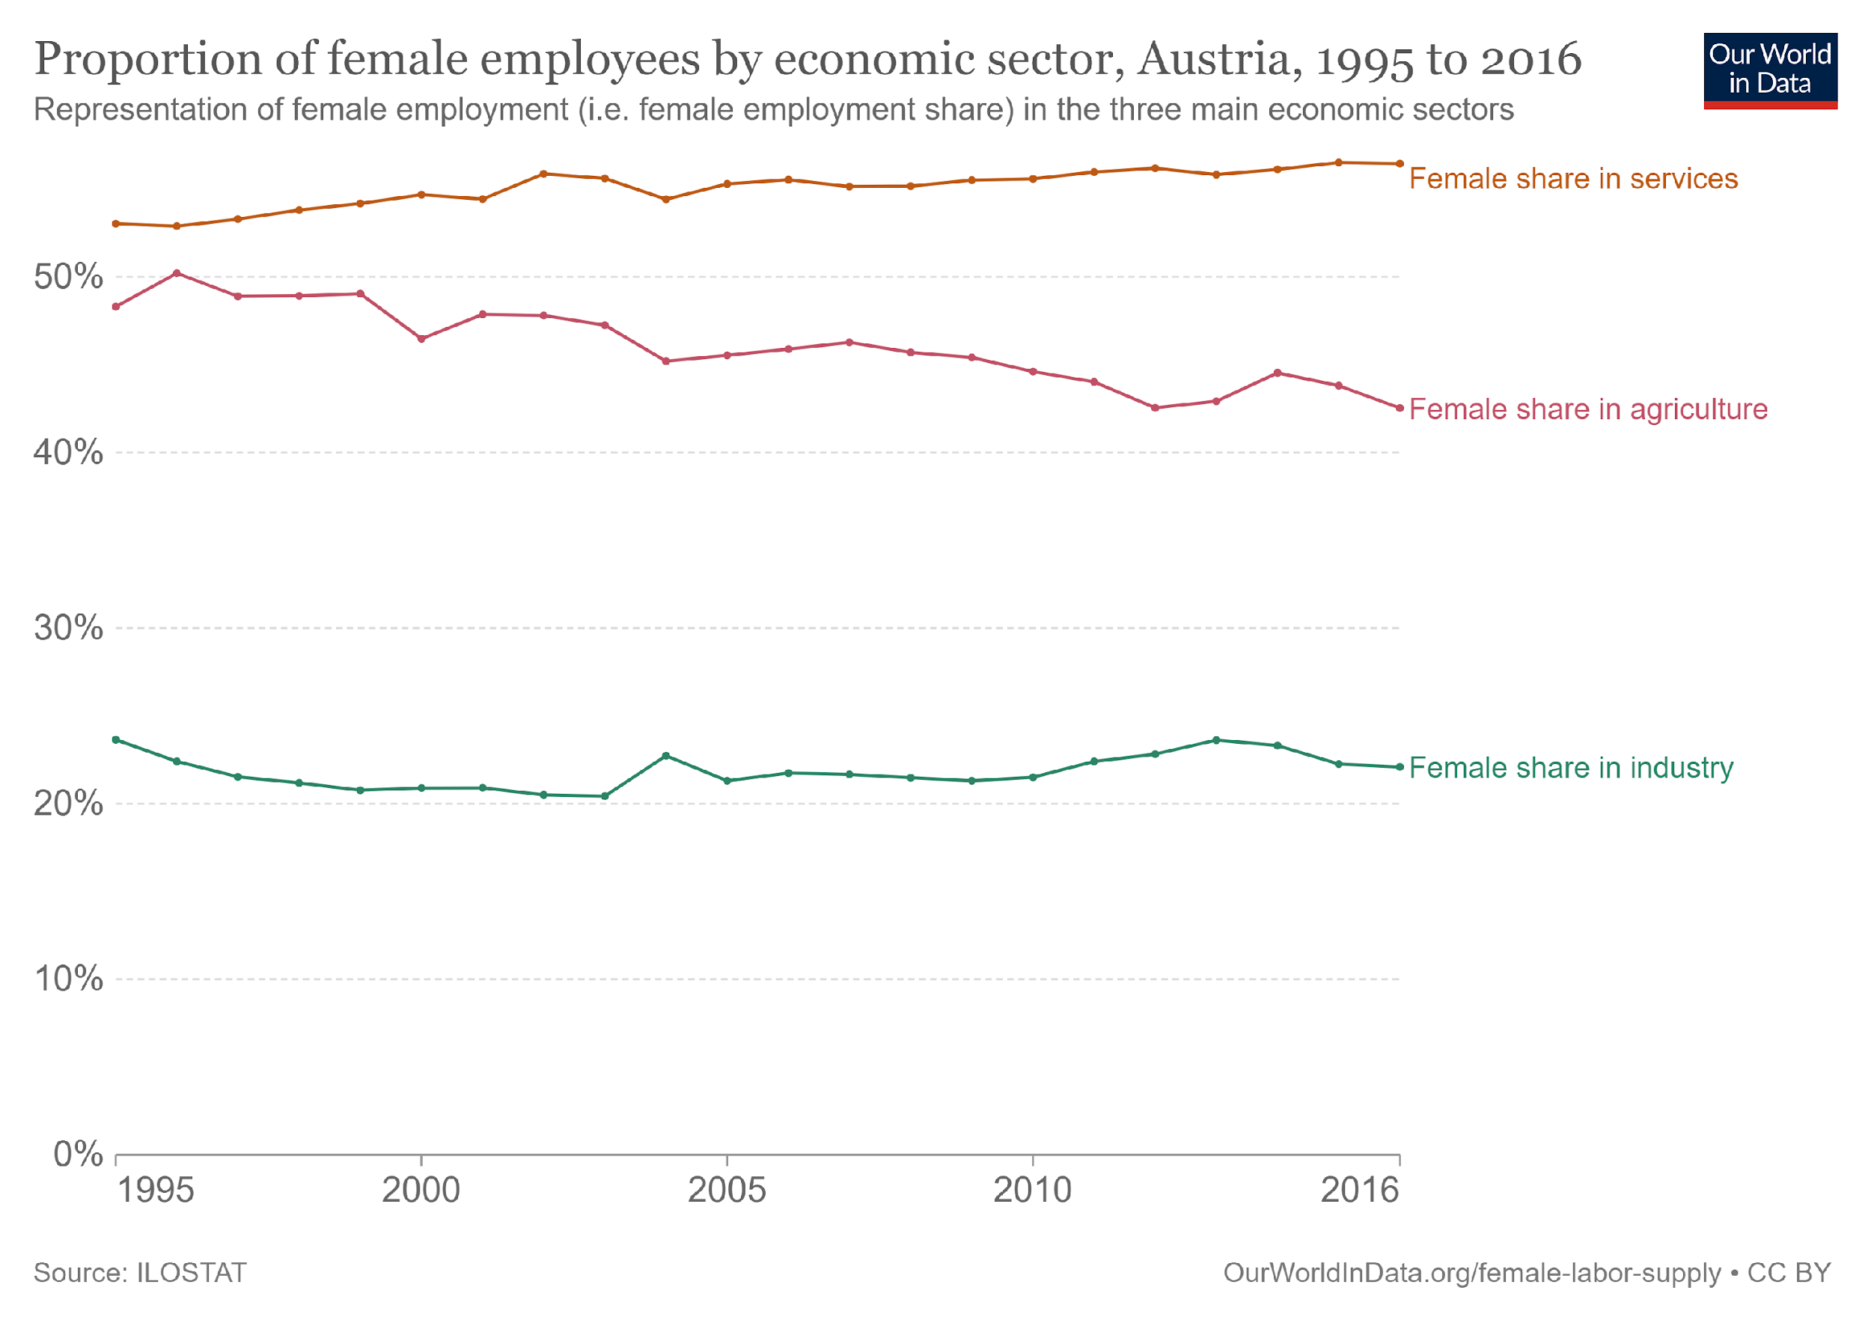
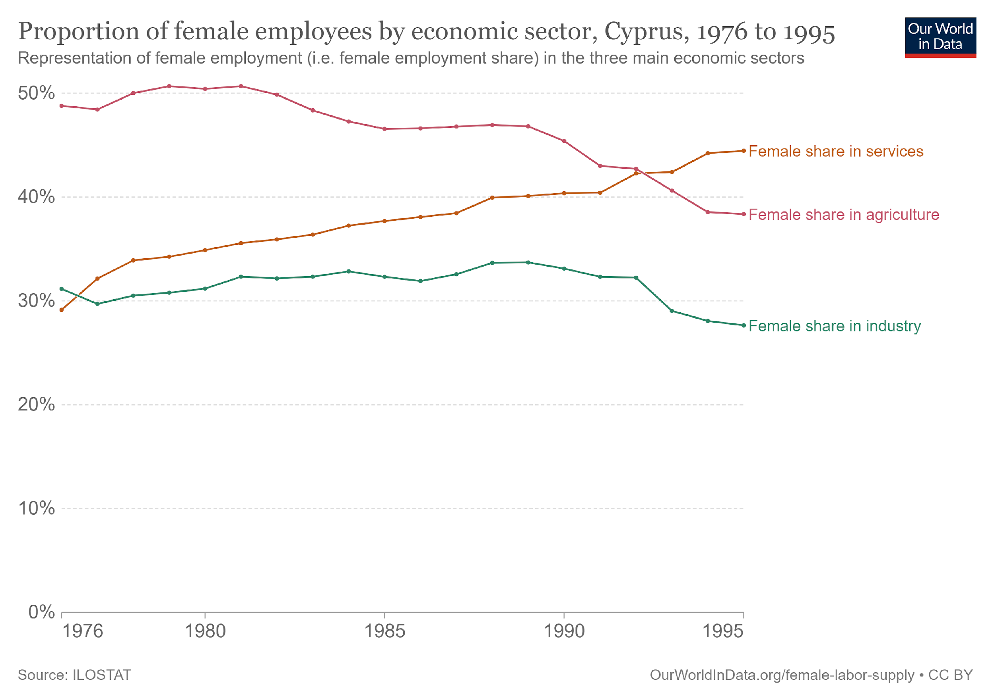
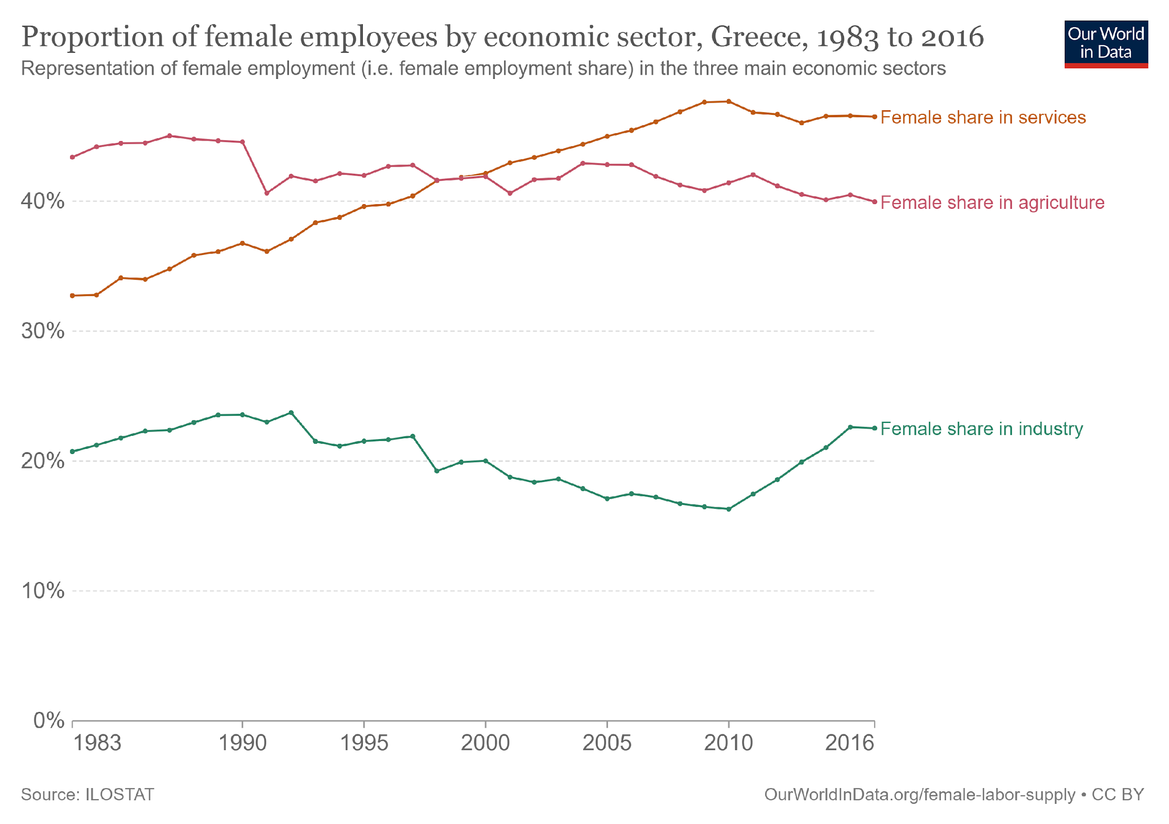

Slide 9
Die ungleiche Beteiligung von Frauen im HORECA-Sektor
Frauen machen die Hälfte aller Beschäftigten im HORECA-Sektor aus (Global Report on Women in Tourism, 2011).
Aufgrund von geschlechtsspezifischen Stereotypen und Diskriminierung arbeiten die meisten dieser Frauen in schlecht bezahlten und prekären Arbeitsverhältnissen, von denen viele saisonabhängig sind.
Frauen erreichen nur selten Führungs- oder Fachpositionen, und wenn sie es doch tun, werden sie in der Regel schlechter bezahlt als Männer.
Viele der Frauen in den unsicheren Berufen des Hotelgewerbes sind Immigrantinnen oder Migrantinnen und/oder Frauen, die sichtbaren Minderheiten angehören. Die Feminisierung und Rassifizierung dieser Berufe führt tendenziell zu einem weiteren Rückgang der Löhne, der Arbeitsplatzsicherheit und des sozialen Werts.
Frauen im Sektor des Gesundheitswesens sind im Vergleich zu anderen Sektoren am häufigsten von sexueller Belästigung betroffen, wobei die Täter meist Kunden, Vorgesetzte oder Kollegen sind.
Notes:
Der Tourismus ist der größte und am schnellsten wachsende Wirtschaftszweig der Welt. In vielen Ländern fungiert der Tourismus als Motor für die Entwicklung, indem er Devisen einbringt und Arbeitsplätze schafft. Im Jahr 2016 erreichten die internationalen Touristenankünfte mehr als 1,2 Milliarden - ein neuer Rekord - und es wird erwartet, dass die Zahlen jährlich um drei bis vier Prozent steigen.ii Der Reise- und Tourismussektor trägt 10,2 Prozent zum globalen BIP (7,6 Billionen US-Dollar) bei und beschäftigt 292 Millionen Menschen, was einem von zehn Arbeitsplätzen weltweit entspricht.iii Laut dem Global Report on Women in Tourism (2011) stellen Frauen die Hälfte aller Beschäftigten im Hotel- und Gaststättengewerbe. Aufgrund von Geschlechterstereotypen und Diskriminierung arbeitet die überwiegende Mehrheit dieser Frauen in schlecht bezahlten und prekären Jobs mit niedrigem Status, von denen viele saisonal sind. Frauen erreichen nur selten leitende oder berufliche Positionen, und wenn sie es doch tun, werden sie in der Regel schlechter bezahlt als Männer. Darüber hinaus sind viele der Frauen in den unsicheren Arbeitsplätzen des Hotelgewerbes Immigrantinnen oder Migrantinnen und/oder Frauen, die sichtbaren Minderheiten angehören. Die Feminisierung und Rassifizierung dieser Berufe führt in der Regel zu einem weiteren Rückgang der Löhne, der Arbeitsplatzsicherheit und des sozialen Werts. Die Hauswirtschaft ist keine Ausnahme. Das Hotelgewerbe stützt sich in hohem Maße auf Immigrantinnen, Angehörige von Minderheiten und Migrantinnen, die die Arbeiten im hinteren Teil des Hauses ausführen. Die Bezeichnungen "Zimmermädchen" oder "Raumpflegerin" - unterstrichen durch den Slogan "ein Zuhause in der Ferne" - weisen darauf hin, dass die Hauswirtschaft als weibliche Hausarbeit und damit nicht als Facharbeit gilt. Sie gilt als schmutzig und wird durch die Assoziation mit persönlicher Knechtschaft stigmatisiert. Von Haushälterinnen wird erwartet, dass sie unsichtbar sind und ihrer Arbeit nachgehen, ohne die Gäste zu stören. Alle für diese Studie befragten Haushälterinnen beklagten sich darüber, dass sie als unterwürfig und unterbewertet angesehen werden, was mit ein Grund dafür ist, dass nur wenige von ihnen in den vorderen Bereich des Hauses aufsteigen können.

Slide 10
Bekämpfung von geschlechtsspezifischer Gewalt und Belästigung im HORECA-Sektor
Gewalt und Belästigung gefährden die Chancengleichheit, sind inakzeptabel und unvereinbar mit menschenwürdiger Arbeit (ILO, Übereinkommen über Gewalt und Belästigung (Nr. 190), 2019)
Gewalt und Belästigung sind Angriffe auf :
die persönliche Würde;
das Recht auf gleiche und nichtdiskriminierende Behandlung;
die Gesundheit eines Menschen.
Verringerung der Ungleichheit zwischen Geschlechtern Verringerung der Belästigung Die Überwindung der Kluft zwischen den Geschlechtern - und damit die Veränderung der in der Gesellschaft verankerten Strukturen – hat den Nebeneffekt, dass die Gefahr von Gewalt und Belästigung am Arbeitsplatz verringert wird. Sie umfasst:
* Durchsetzung der Lohngleichheit; * gutes Elternurlaubssystem, * allgemeine öffentliche Kinderbetreuung.
Betroffene Arbeitnehmer fühlen sich unsicher
Notes:
https://www.ohchr.org/en/stories/2019/07/new-labour-convention-tackle-violence-against-women-work
Gewalt und Belästigung sind Angriffe auf die persönliche Würde, das Recht auf Gleichbehandlung und Nichtdiskriminierung und häufig auch auf die Gesundheit einer Person. Die betroffenen Arbeitnehmer fühlen sich bei ihrer Arbeit unsicher, sind häufiger abwesend und können sogar arbeitsunfähig sein, was sich auf die Produktivität und die Kosten für Unternehmen und die öffentliche Hand auswirkt. Einige Erhebungen auf nationaler Ebene weisen auf eine seit langem zu beobachtende Zunahme der gemeldeten Gewalt und Belästigung hin. In einigen europäischen Ländern, z. B. in den skandinavischen Ländern, gibt es eine besser koordinierte, etablierte Politik zur Prävention und Bekämpfung von Gewalt und Belästigung. Das Bewusstsein für das Thema auf nationaler Ebene, seine Aufnahme in die Gesetzgebung und das Ausmaß der Beteiligung der Sozialpartner an Maßnahmen und Interventionen tragen alle zur Wirksamkeit der Maßnahmen zur Bekämpfung von Gewalt bei.
https://www.eurofound.europa.eu/publications/report/2015/violence-and-harassment-in-european-workplaces-extent-impacts-and-policies

Slide 11
Die häufigsten Formen von Gewalt am Arbeitsplatz, denen Frauen ausgesetzt sind:
Sexuelle Belästigung
74 % - 75 % der Frauen haben diese Erfahrung irgendwann in ihrem Leben gemacht (Studie der Agentur der Europäischen Union für Grundrechte, FRA, aus dem Jahr 2014);
Quid pro quo - ein Angestellter wird unter Druck gesetzt, sexuelle Handlungen als Gegenleistung für eine Vorzugsbehandlung - Beförderung, Weiterbeschäftigung oder andere Vergünstigungen - vorzunehmen.
Feindseliges Arbeitsumfeld - sexuelle Annäherungsversuche, Witze oder Kommentare, durch die sich ein Mitarbeiter eingeschüchtert oder bedroht fühlt; vereinzelte Fälle von Vergewaltigung oder sexueller Nötigung.
Lohngefälle - 23 % weltweit (Internationale Arbeitsorganisation, ILO);
Mobbing im Zusammenhang mit der Schwangerschaft - wenn Frauen wegen ihrer Schwangerschaft ein ungutes Gefühl vermittelt wird;
Psychischer Missbrauch.
Gewalt am Arbeitsplatz ist eine Realität, mit der Millionen von Frauen auf der ganzen Welt ständig leben müssen.
VIDEO, Minuten 2.53 - bis zum Ende
Notes:
Schulungsversuch zu sexueller Belästigung https://etactics.com/blog/sexual-harassment-in-the-workplace-statistics
Dianova - eine Organisation, die aus einer Vielzahl von gemeinnützigen Vereinen und Stiftungen besteht, die in Afrika, Amerika, Asien und Europa tätig sind und sich dem sozialen Wandel verschrieben haben.
Ein stiller "Kollege": Gewalt gegen Frauen am Arbeitsplatz
https://www.dianova.org/news/a-silent-colleague-violence-against-women-in-the-workplace/
Was sind die häufigsten Arten von sexueller Belästigung am Arbeitsplatz?
Es gibt zwei Hauptkategorien von sexueller Belästigung am Arbeitsplatz:
Quid pro quo. Quid pro quo ist eine Form der sexuellen Belästigung, bei der ein Mitarbeiter unter Druck gesetzt wird, sich im Gegenzug für eine Vorzugsbehandlung auf sexuelle Aktivitäten einzulassen. Bei dieser Vorzugsbehandlung geht es in der Regel um Beförderungen, die Beibehaltung des Arbeitsplatzes oder andere Vorteile für den Mitarbeiter.
Feindseliges Arbeitsumfeld. Ein feindseliges Arbeitsumfeld entsteht, wenn sich das Verhalten des Belästigers negativ auf das Arbeitsumfeld des Opfers auswirkt. Dazu gehören wiederholte sexuelle Annäherungsversuche, Witze oder Kommentare, durch die sich ein Mitarbeiter eingeschüchtert oder bedroht fühlt. Dazu gehören auch einzelne Vorfälle wie Vergewaltigung oder sexuelle Nötigung.

Slide 12
Formen für sexuelle Belästigung
Unerwünschte sexuelle Annäherungsversuche
Ersuchen um sexuelle Gefälligkeiten
Verbal oder physisch
Belästigung sexueller Natur
Beleidigende Äußerungen über das Geschlecht einer Person
Notes:
Etactics (2021). 70+ Statistiken zu sexueller Belästigung am Arbeitsplatz
https://etactics.com/blog/sexual-harassment-in-the-workplace-statistics#General-Information

Slide 13
Notes:
https://etactics.com/blog/sexual-harassment-in-the-workplace-statistics

Slide 14
Fünf Maßnahmen zur Bekämpfung von sexueller Belästigung in Unternehmen
1. Management einbeziehen
Der Vorstandsvorsitzende und der Vorstand zeigen, dass das Unternehmen bei Belästigungen keine Toleranz walten lässt.
Die Bestrafung von Belästigung gilt für das gesamte Unternehmen, unabhängig vom Status des Mitarbeiters.
2. Sicherstellen, dass die Mitarbeiter über vertrauliche Meldewege, über die sie Fälle von sexueller Belästigung melden können, informiert sind und Zugang dazu haben.
3. Führen Sie eine Anti-Belästigungspolitik ein und stellen Sie sicher, dass alle Mitarbeiter diese unterzeichnen.
4. Verpflichtende Schulungen zur Verhinderung sexueller Belästigung für alle Mitarbeiter
5. Warten Sie nicht auf Mitarbeiterberichte, um das Ausmaß des Problems in Ihrem Unternehmen herauszufinden
Notes:
https://www.eqs.com/compliance-blog/sexual-harassment-workplace/
5 Maßnahmen, die Sie gegen sexuelle Belästigung in Ihrem Unternehmen ergreifen können
Auch Unternehmen leiden, wenn sie haftbar gemacht werden. So können beispielsweise Arbeitgeber im Vereinigten Königreich für sexuelle Belästigungen durch ihre Mitarbeiter haftbar gemacht werden. Ein Arbeitgeber kann sich nur dann verteidigen, wenn er nachweisen kann, dass er angemessene Maßnahmen ergriffen hat, um Belästigungen am Arbeitsplatz zu vermeiden.
1. Management einbeziehen
Der Vorstandsvorsitzende und der Vorstand müssen deutlich machen, dass das Unternehmen bei Belästigung keine Toleranz walten lässt. Sie müssen deutlich machen, dass die Bestrafung von Belästigung für das gesamte Unternehmen gilt, unabhängig vom Status der Mitarbeiter. Der Vorstand sollte regelmäßig Schlüsseldaten zur sexuellen Belästigung überprüfen, wie z. B. die Anzahl der gemeldeten Vorfälle und die durchschnittliche Zeit, die das Unternehmen zur Lösung von Fällen benötigt. Er sollte die Anti-Belästigungspolitik formell genehmigen und in alle Schulungen einbezogen werden.
2. Sicherstellen, dass die Mitarbeiter über vertrauliche Meldewege, über die sie Fälle von sexueller Belästigung melden können, Bescheid wissen und Zugang zu diesen haben
Wenn dies nicht der Fall ist, sollten Sie die Einrichtung von Meldewegen, einschließlich einer Fallverwaltungssoftware, prüfen und sicherstellen, dass sie kommuniziert werden. Es ist erwähnenswert, dass Meldekanäle es für diejenigen, die sich unsicher fühlen, einfacher machen können, eine Meldung zu machen. Dies kann zwar die Ermittlungen erschweren, aber die Zwei-Wege-Kommunikation mit dem anonymen Hinweisgeber kann dazu beitragen, Vertrauen aufzubauen, was zur Offenlegung weiterer Informationen führen kann.
3. Führen Sie eine Anti-Belästigungspolitik ein und stellen Sie sicher, dass alle Mitarbeiter diese unterzeichnen.
Wichtige Aspekte der Politik:
Definieren Sie eindeutig, was unter sexueller Belästigung zu verstehen ist. In Deutschland könnte der Wortlaut beispielsweise dem Allgemeinen Gleichbehandlungsgesetz entnommen werden, das als sexuelle Belästigung z. B. unerwünschte Berührungen, anzügliche Bemerkungen oder Witze, sexuelle Gesten oder das Zeigen pornografischer Bilder umfasst.
Die Verwendung von Beispielen und Fallstudien kann helfen, die Bedeutung zu erläutern, wenn sie offen für Interpretationen sein könnte.
Ermutigung der Mitarbeiter, Belästigungen zu melden. Daher sollte die Richtlinie Informationen über die entsprechenden Meldewege enthalten.
Darstellung der Verfahren zur Untersuchung von Beschwerden und der formellen/informellen Lösungsprozesse.
Legen Sie fest, welche Disziplinarmaßnahmen im Falle einer Belästigung verhängt werden (gegebenenfalls einschließlich einer Entlassung).
4. Verpflichtende Schulungen zur Verhinderung sexueller Belästigung für alle Mitarbeiter
Schulungen tragen nicht nur zum Schutz vor unangemessenem Verhalten und unerwünschten Annäherungsversuchen bei, indem sie Verstöße klar definieren, sondern sie befähigen auch diejenigen, die mit sexueller Belästigung konfrontiert werden, diese Fälle zu erkennen und zu melden. Schulungen schaffen eine Gemeinschaft am Arbeitsplatz, in der alle auf ein gemeinsames Ziel hinarbeiten, und vermitteln ein Gefühl der Sicherheit. Zu den Schulungsinhalten sollte auch eine Schulung für Unbeteiligte gehören, in der die Mitarbeiter lernen, was zu tun ist, wenn sie eine sexuelle Belästigung bei einer anderen Person beobachten.
5. Warten Sie nicht auf Mitarbeiterberichte, um das Ausmaß des Problems in Ihrem Unternehmen herauszufinden
Seien Sie proaktiv und fügen Sie Fragen in Ihre jährliche Umfrage zur Mitarbeiterbindung ein, um herauszufinden, ob die Mitarbeiter jemals Opfer von Belästigung waren oder gesehen haben, wie es jemand anderem erging. Wenn ja, finden Sie heraus, ob sie es jemals gemeldet haben und wenn nicht, warum nicht. So können Sie die Wirksamkeit des Meldeprogramms Ihres Unternehmens ermitteln.

Slide 15
Geschlechtsspezifisches Lohngefälle Die Situation des geschlechtsspezifischen Lohngefälles in der EU
Das geschlechtsspezifische Lohngefälle ist der Unterschied im durchschnittlichen Bruttostundenverdienst zwischen Frauen und Männern.
Das geschlechtsspezifische Lohngefälle liegt in der EU27 im Jahr 2020 bei 13,0 % und ist seit 2010 nur um 2,8 Prozentpunkte zurückgegangen
Frauen in der EU verdienten im Jahr 2019 im Durchschnitt 14,1 % weniger pro Stunde als Männer (Daten für die EU27). Dennoch gibt es große Unterschiede zwischen den EU-Ländern.
Bei Frauen mit Kindern, farbigen Frauen, Flüchtlingsfrauen und Migrantinnen sowie Frauen mit Behinderungen ist diese Zahl sogar noch niedriger.
https://ec.europa.eu
Notes:
Trotz jahrzehntelanger Bemühungen und Dutzenden von Gesetzen zur Lohngleichheit verdienen Frauen weltweit immer noch weniger als 80 Cent für jeden Dollar, den Männer verdienen.
Nachrichten des Europäischen Parlaments (2022). Das geschlechtsspezifische Lohngefälle verstehen: Definition und Ursachen
https://www.europarl.europa.eu/news/en/headlines/society/20200109STO69925/understanding-the-gender-pay-gap-definition-and-causes
https://ec.europa.eu/info/policies/justice-and-fundamental-rights/gender-equality/equal-pay/gender-pay-gap-situation-eu_en
Was ist das geschlechtsspezifische Lohngefälle und wie wird es berechnet?
Das geschlechtsspezifische Lohngefälle ist der Unterschied im durchschnittlichen Bruttostundenverdienst von Frauen und Männern. Er basiert auf den direkt an die Beschäftigten gezahlten Gehältern vor Abzug von Einkommensteuer und Sozialversicherungsbeiträgen. Bei den Berechnungen werden nur Unternehmen mit zehn oder mehr Beschäftigten berücksichtigt. Das durchschnittliche geschlechtsspezifische Lohngefälle in der EU betrug im Jahr 2020 13,0 %.
https://godigital.lmlo.lt/interactive_reading.html?m=2
Was ist ein geschlechtsspezifisches Lohngefälle?
Das geschlechtsspezifische Lohngefälle ist der Unterschied im durchschnittlichen Bruttostundenverdienst von Frauen und Männern. Er basiert auf den direkt an die Arbeitnehmer gezahlten Gehältern vor Abzug von Einkommensteuer und Sozialversicherungsbeiträgen.
Erwerbstätige Frauen in der EU verdienen im Durchschnitt 14 % weniger pro Stunde als Männer.
Die Gründe für das geschlechtsspezifische Lohngefälle sind:
sektorale Segregation (wenn Frauen in schlecht bezahlten Berufen und Männer in besser bezahlten Berufen überrepräsentiert sind);
Ungleiche Verteilung von bezahlter und unbezahlter Arbeit (Frauen arbeiten eher Teilzeit, weil sie sich um die Kinder kümmern müssen, während Männer eher Vollzeit arbeiten, weil sie sich nicht an den Haushaltspflichten beteiligen);
die gläserne Decke (Unternehmen lassen Frauen einfach nicht in Spitzenpositionen).
Die unterschiedliche Bezahlung von Männern und Frauen für dieselbe Arbeit ist ebenfalls einer der Gründe, die zum geschlechtsspezifischen Lohngefälle beitragen.
Kodėl blogai?
Mažiau pensijos, ilgiau gyvena, vyresnės
Mažiau uždirbi, mažiau reikalauja,

Slide 16
Faktoren, die zur Lohnungleichheit beitragen
Wie die Arbeit bewertet wird
Segregation
Stereotypen
Vereinbarkeit von Berufs- und Privatleben
Die Fähigkeiten von Frauen werden im Vergleich zu denen von Männern weniger geschätzt.
Frauen und Männer arbeiten immer noch in unterschiedlichen Berufen.
Frauen arbeiten häufig in weniger geschätzten und schlechter bezahlten Wirtschaftszweigen.
Mehr Frauen nehmen Erziehungsurlaub. Der Mangel an Kinderbetreuungseinrichtungen zwingt Frauen oft, den Arbeitsmarkt zu verlassen.
Notes:
Wie die Arbeit bewertet wird
In einigen Fällen verdienen Frauen bei gleichwertigen Tätigkeiten weniger als Männer. Die Hauptursache ist die Art und Weise, wie die Fähigkeiten von Frauen im Vergleich zu denen von Männern bewertet werden.
Segregation
Auch die Segregation auf dem Arbeitsmarkt verstärkt das geschlechtsspezifische Lohngefälle. Frauen und Männer arbeiten immer noch in unterschiedlichen Berufen.
Stereotypen
Die Segregation ist häufig mit Stereotypen verbunden. Zwar sind rund 60 % der neuen Hochschulabsolventen Frauen, doch sind sie in Bereichen wie Mathematik, Informatik und Ingenieurwesen in der Minderheit. Infolgedessen arbeiten weniger Frauen in wissenschaftlichen und technischen Berufen, während Frauen oft in weniger geschätzten und schlechter bezahlten Wirtschaftssektoren arbeiten.
Vereinbarkeit von Berufs- und Privatleben
Weit mehr Frauen als Männer entscheiden sich für einen Elternurlaub. Dies und der Mangel an Kinderbetreuungseinrichtungen führen dazu, dass Frauen oft gezwungen sind, den Arbeitsmarkt zu verlassen. Nur 65,8 % der Frauen mit kleinen Kindern in der EU sind erwerbstätig, verglichen mit 89,1 % der Männer. Europaweit arbeiten etwa 32 % der Frauen in Teilzeit, aber nur etwa 8 % der Männer.
‹#›

Slide 17
Warum die Beseitigung des geschlechtsspezifischen Lohngefälles wichtig ist
Video:
1. Beendigung von geschlechtsspezifischer Gewalt und Belästigung in der Arbeitswelt
https://www.youtube.com/watch?v=KjvtOIAtNsA 5 Min., EPIC, Internationale Koalition für Lohngleichheit
2. EPIC: Warum gibt es immer noch ein geschlechtsspezifisches Lohngefälle?
https://www.youtube.com/watch?v=wa1El_VZ5q4
https://news.un.org/en/story/2022/09/1126901
3. FamUnDo - Ein innovatives Projekt zur Verbesserung der Familienfreundlichkeit von Unternehmen
https://lpf.lt/family-learning.eu/?page=outcomes
Notes:
Global Wage Report 2018: Das geschlechtsspezifische Lohngefälle
https://www.ilo.org/global/about-the-ilo/multimedia/maps-and-charts/enhanced/WCMS_650829/lang--en/index.htm

Slide 18
Wie Unternehmen sexuelle Belästigung am Arbeitsplatz verhindern können
Entdecken Sie die Daten hinter dem Global Wage Report 2018:
Vergleichen und diskutieren Sie die Daten für Ihr Land und ein anderes ausgewähltes EU-Land
https://www.ilo.org/global/about-the-ilo/multimedia/maps-and-charts/enhanced/WCMS_650829/lang--en/index.htm
Notes:
https://www.ilo.org/global/about-the-ilo/multimedia/maps-and-charts/enhanced/WCMS_650829/lang--en/index.htm
Wie Unternehmen sexuelle Belästigung am Arbeitsplatz verhindern können
https://www.eqs.com/compliance-blog/sexual-harassment-workplace/

Slide 19
Jüngste Entwicklungen: In den 1970er Jahren wurden drei Wendepunkte in der Form der Lohnarbeit erreicht:
1 die flexibleren Bedingungen der Arbeitsverträge und die gegenseitigen Verpflichtungen von Arbeitgeber und Arbeitnehmer;
2 die Intensivierung des Arbeitseinsatzes pro Haushalt, insbesondere durch die verstärkte Beteiligung von Frauen an der Lohnarbeit;
3 die Verschiebung des Kräfteverhältnisses in den Institutionen des Arbeitsmarktes.
Am deutlichsten sind diese Tendenzen im heutigen Westeuropa mit seinem ausgeklügelten Rahmen der sozialen Gesetzgebung der Macht in den Institutionen des Arbeitsmarktes.
Notes:
Gleichstellungsindex https://eige.europa.eu/gender-equality-index/2022
EIGE (Europäisches Institut für Gleichstellungsfragen). Bewährte Praktiken zur Bekämpfung geschlechtsspezifischer Gewalt.
https://eige.europa.eu/gender-based-violence/good-practices/spain/masters-course-gender-violence-improves-professional-practice Arbeitsmarkt seit 10 Jahren oder mehr.
Die Frage des Geschlechts auf dem Arbeitsmarkt tauchte zu Beginn des 20. Jahrhunderts auf.
- Zu Beginn des 20. Jahrhunderts arbeiteten die meisten Frauen in den Vereinigten Staaten und in Europa nicht außerhalb des Hauses.
Diejenigen, die dies taten, waren hauptsächlich jung und unverheiratet.
- Bis 1930 traten Frauen in größerer Zahl in den Arbeitsmarkt ein, wobei die Erwerbsquote bei alleinstehenden Frauen fast 50 % und bei verheirateten Frauen fast 12 % erreichte.
- Zwischen den 1930er und Mitte der 1970er Jahre nahm die Beteiligung der Frauen an der Wirtschaft weiter zu.
- In den 1970er Jahren rechneten junge Frauen eher damit, dass sie einen beträchtlichen Teil ihres Lebens im Erwerbsleben verbringen würden, und sie bereiteten sich darauf vor, indem sie ihre Bildungsabschlüsse verbesserten und Kurse und Studienfächer belegten, die sie besser für eine berufliche Laufbahn und nicht nur für einen Arbeitsplatz qualifizierten.
‹#›

Slide 20
Empfehlungen zur Prävention
1. DAS HOTELGEWERBE
muss die Arbeitnehmerrechte und den Grundsatz der Lohngleichheit wahren
Kann in 4 Schlüsselbereichen öffentliche Maßnahmen ergreifen, um das Leben der Hausangestellten zu verbessern
Sicherstellen, dass alle Arbeitnehmer einen existenzsichernden Lohn- und Sozialleistungen erhalten.
Schutz des Vereinigungsrechts der Arbeitnehmer und Rechenschaftspflicht der Unternehmen bei Verstößen gegen die Arbeitnehmerrechte
Unterstützung von Frauenrechtsorganisationen, die sich für die Beendigung der Gewalt gegen Frauen einsetzen
Förderung der Umsetzung von Gleichstellungsplänen in der Organisation
2. REGIERUNGEN
Sie können etwas bewir- ken, indem sie ihre Stimme erheben und Firmen wählen, die ihre Mitarbeiter mit Respekt und Würde behandeln.
3. VERBRAUCHER
Notes:
Es kann viel getan werden, um die wirtschaftliche Unsicherheit und die Gefahren zu beseitigen, denen Frauen bei der Arbeit als Haushälterinnen in Hotels ausgesetzt sind.
1. DAS HOTELGEWERBE muss die Arbeitnehmerrechte und den Grundsatz der Lohngleichheit wahren und konkrete Schritte zur Verbesserung der Sicherheit und der allgemeinen Arbeitsbedingungen seiner Beschäftigten unternehmen
2. REGIERUNGEN können in vier Schlüsselbereichen öffentliche Maßnahmen ergreifen, um das Leben von Hausfrauen und -männern nachhaltig zu verbessern und die gähnende Kluft zwischen Arm und Reich sowie zwischen dem Arbeitsleben von Männern und Frauen zu verringern.
- Sicherstellen, dass alle Arbeitnehmer einen existenzsichernden Lohn und Sozialleistungen erhalten.
- Schutz des Vereinigungsrechts der Arbeitnehmer und Rechenschaftspflicht der Unternehmen bei Verstößen gegen die Arbeitnehmerrechte
- Unterstützung von Frauenrechtsorganisationen, die sich für die Beendigung der Gewalt gegen Frauen einsetzen
3. VERBRAUCHER können etwas bewirken, indem sie ihre Stimme erheben und sich dafür entscheiden, ihr Geld bei Unternehmen auszugeben, die ihre Beschäftigten mit Respekt und Würde behandeln. Wenn Sie auf Reisen sind, übernachten Sie nach Möglichkeit in gewerkschaftlich organisierten Hotels und meiden Sie Hotels, die dafür bekannt sind, dass sie die Rechte der Arbeitnehmer verletzen. Weitere Informationen finden Sie unter www.Fairhotel.org

Slide 21
Resources:
Women and Tourism: Designing for Inclusion, World Bank, 2017. Report on how to integrate a gender lens into tourism development projects.
Tourism’s Dirty Secret: The Exploitation of Hotel Housekeepers, Oxfam Canada, 2017. Research report on the working lives of hotel housekeepers in Toronto (Canada), Punta Cana (Dominican Republic) and Phuket (Thailand), including sexual harassment and exploitation.
Know How Guide: Human Rights and the Hotel Industry, International Tourism Partnership, 2014. Guide for hotel companies on how to implement the United Nations Guiding Principles on Business and Human Rights.
To find out more, please see Addressing Gender-Based Violence and Harassment: Emerging Good Practice for the Private Sector.

Slide 22
References :
ILO, C190 - Violence and Harassment Convention, 2019 (No. 190) (https://www.ilo.org/dyn/normlex/en/f?p=NORMLEXPUB:12100:0::NO::P12100_ILO_CODE:C190)
Esteban Ortiz-Ospina, Sandra Tzvetkova and Max Roser (2018), Women’s employment. https://ourworldindata.org/female-labor-supply#labor-force-participation
Eurofound (European Foundation for the Improvement of Living and Working Conditions). Harassment and violence at work. (https://www.eurofound.europa.eu/observatories/eurwork/industrial-relations-dictionary/harassment-and-violence-at-work)
Eurofound. Violence and harassment in European workplaces: Extent, impacts and policies. (https://www.eurofound.europa.eu/publications/report/2015/violence-and-harassment-in-european-workplaces-extent-impacts-and-policies)
Restauranting through history (https://restaurant-ingthroughhistory.com/tag/immigrant-waitresses/)
Gender matters: Rethinking violence in tourism// in Annals of Tourism Research, Volume 88, May 2021, 103143 (https://www.sciencedirect.com/science/article/pii/S0160738321000050)
Eurofound (2022). Gender equality. https://www.eurofound.europa.eu/topic/gender-equality
UNESCO (2022). Gender equality: one step forward, two steps back// in Reshaping policies for creativity: addressing culture as a global public good, pages 241-261, illustrations (https://unesdoc.unesco.org/ark:/48223/pf0000380503)

Slide 23
References :
EurWORK/European Observatory of Working Life (2020). Harassment and violence at work
(https://www.eurofound.europa.eu/observatories/eurwork/industrial-relations-dictionary/harassment-and-violence-at-work)
Esteban Ortiz-Ospina, Sandra Tzvetkova and Max Roser (2018). Women’s employment//in Our World in Data (https://ourworldindata.org/female-labor-supply#labor-force-participation)
Dianova (2017). A Silent “Colleague”: Violence against Women in the Workplace
(https://www.dianova.org/news/a-silent-colleague-violence-against-women-in-the-workplace/)
European Parliament news (2022). Understanding the gender pay gap: definition and causes
(https://www.europarl.europa.eu/news/en/headlines/society/20200109STO69925/understanding-the-gender-pay-gap-definition-and-causes)
ILO. Global Wage Report 2018: The gender pay gap (https://www.ilo.org/global/about-the-ilo/multimedia/maps-and-charts/enhanced/WCMS_650829/lang--en/index.htm)
EIGE (The European Institute for Gender Equality). Good practices combating gender-based violence. (https://eige.europa.eu/gender-based-violence/good-practices/spain/masters-course-gender-violence-improves-professional-practice labour market for 10 years or more.

Slide 24
Vielen Dank für Ihre Aufmerksamkeit

Slide 25
Projektpartner
DEKAPLUS
Zypern
Tschechische Universität für Biowissenschaften Prag Tschechische Republik
DIAS Griechenland
OUT LOUD
Lettland
Fonds für soziale Innovation Litauen
Pancyprian Association of Hotel Managers Zypern
Beneke & Prinzhorn GmbH Deutschland
https://www.weedout.eu/

